Slide 1

Java网络编程精解
作者：孙卫琴
参考书籍：<<Java网络编程精解>>
技术支持网址：www.javathinker.org

Slide 2
第15章 安全网络通信
15.1 SSL简介
  15.1.1 加密通信
  15.1.2 安全证书
  15.1.3 SSL握手
  15.1.4 创建自我签名的安全证书
15.2 JSSE简介
15.3 创建基于SSL的安全服务器和安全客户
参考《Java网络编程精解》的第15章

Slide 3
15.1 SSL简介
SSL（Server Socket Layer）是一种保证网络上的两个节点进行安全通信的协议。
IETF（Internet Engineering Task Force）对SSL作了标准化，制订了RFC2246规范，并将其称为TLS（Transport Layer Security）。
从技术上讲，目前的TLS1.0与SSL3.0的差别非常微小。

Slide 4
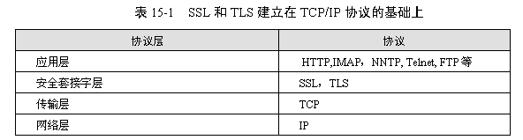
15.1 SSL简介
建立在SSL协议上的HTTP被称为HTTPS协议。HTTP使用的默认端口为80，而HTTPS使用的默认端口为443。

Slide 5
15.1 SSL简介
用户在网上商店购物，当他输入信用卡信息，进行网上支付交易时，存在以下不安全因素：
  用户的信用卡信息在网络上传输时有可能被他人截获。
  用户发送的信息在网络上传输时可能被非法篡改，数据完整性被破坏。
  用户正在访问的Web站点是个非法站点，专门从事网上欺诈活动，比如骗取客户的资金。
SSL采用加密技术来实现安全通信，保证通信数据的保密性和完整性，并且保证通信双方可以验证对方的身份。

Slide 6
15.1.1 加密通信
加密技术的基本原理是：
  数据从一端发送到另一端时，发送者先对数据加密，然后再把它发送给接收者。这样，在网络上传输的是经过加密的数据。
  如果有人在网络上非法截获了这批数据，由于没有解密的密钥，就无法获得真正的原始数据。
  接收者接收到加密的数据后，先对数据解密，然后再处理。

Slide 7
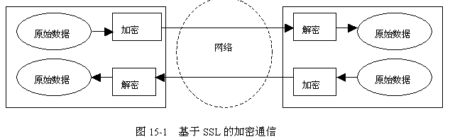
15.1.1 加密通信

Slide 8
15.1.2 安全证书
除了对数据加密通信，SSL还采用了身份认证机制，确保通信双方都可以验证对方的真实身份。
SSL通过安全证书来证明客户或服务器的身份。当客户通过安全的连接和服务器通信时，服务器会先向客户出示它的安全证书，这个证书声明该服务器是安全的而且的确是这个服务器。
每一个证书在全世界范围内都是惟一的，其他非法服务器无法假冒原始服务器的身份。
可以把安全证书比作电子身份证。

Slide 9
15.1.2 安全证书
获取安全证书有两种方式：
  一种方式是从权威机构购买证书。
  还有一种方式是创建自我签名的证书。

Slide 10
15.1.2 安全证书
1．从权威机构获得证书
安全证书可以有效的保证通信双方的身份的可信性。安全证书采用加密技术制作而成，他人几乎无法伪造。安全证书由国际权威的证书机构（CA，Certificate Authority）如VeriSign（www.verisign.com）和Thawte（www.thawte.com）颁发，它们保证了证书的可信性。
申请安全证书时，必须支付一定的费用。一个安全证书只对一个IP地址有效。

Slide 11
15.1.2 安全证书
2．创建自我签名证书
在某些场合，通信双方只关心数据在网络上可以安全传输，并不需要对方进行身份验证，在这种情况下，可以创建自我签名（self-assign）的证书，比如通过Sun公司提供的keytool工具就可以创建这样的证书。

Slide 12
15.1.3 SSL握手
安全证书既包含了用于加密数据的密钥，又包含了用于证实身份的数字签名。
安全证书采用公钥加密技术。
公钥加密是指使用一对非对称的密钥进行加密或解密。每一对密钥由公钥和私钥组成。公钥被广泛发布。私钥是隐密的，不公开。用公钥加密的数据只能够被私钥解密。反过来，使用私钥加密的数据只能被公钥解密。

Slide 13
15.1.3 SSL握手
客户与服务器通信时，首先要进行SSL握手，SSL握手主要完成以下任务：
  协商使用的加密套件。加密套件中包括一组加密参数，这些参数指定了加密算法和密钥的长度等信息。
  验证对方的身份。此操作是可选的。
  确定使用的加密算法。

Slide 14
15.1.4 创建自我签名的安全证书
Sun公司提供了制作证书的工具keytool。在JDK1.4以上版本中包含了这一工具，它的位置为：<JDK根目录>\bin\keytool.exe，此外，也可以到以下站点单独下载keytool：
http://java.sun.com/products/jsse/
通过keytool工具创建证书的命令为:
keytool -genkey -alias mystore -keyalg RSA -keystore C:\test.keys

Slide 15
15.1.4 创建自我签名的安全证书
keytool命令将生成包含一对非对称密钥和自我签名的证书，这个命令中的参数的意思为：
  genkey: 生成一对非对称密钥。
  alias: 指定密钥对的别名，该别名是公开的。
  keyalg: 指定加密算法，本例中采用通用的RSA算法。
  keystore: 指定安全证书的存放路径。

Slide 16
15.2 JSSE简介
JSSE封装了底层复杂的安全通信细节，使得开发人员能方便的利用它来开发安全的网络应用程序。
JSSE主要包括四个包：
  javax.net.ssl包：包括进行安全通信的类，比如SSLServerSocket和SSLSocket类。
  javax.net包：包括安全套接字的工厂类，比如SSLServerSocketFactory和SSLSocketFactory类。
  java.security.cert包：包括处理安全证书的类，如X509Certificate类。X.509是由国际电信联盟（ITU-T）制定的安全证书的标准。
  com.sun.net.ssl包：包括SUN公司提供的JSSE的实现类。

Slide 17
15.2 JSSE简介
JSSE具有以下重要特征:
  纯粹用Java语言编写。
  可以出口到大多数国家。
  提供了支持SSL2.0和SSL3.0的JSSE API,，并且提供了SSL 3.0 的JSSE实现。
  提供了支持TLS1.0的JSSE API和JSSE实现。
  提供了用于创建安全连接的类，如SSLSocket、SSLServerSocket和SSLEngine。
  支持加密通信。
  支持客户端和服务器端的身份验证。
  支持SSL会话。
  支持一些常用的加密算法，比如RSA（加密长度2048位）、RC4（密钥长度128位）和DH（密钥长度1024位）。

Slide 18
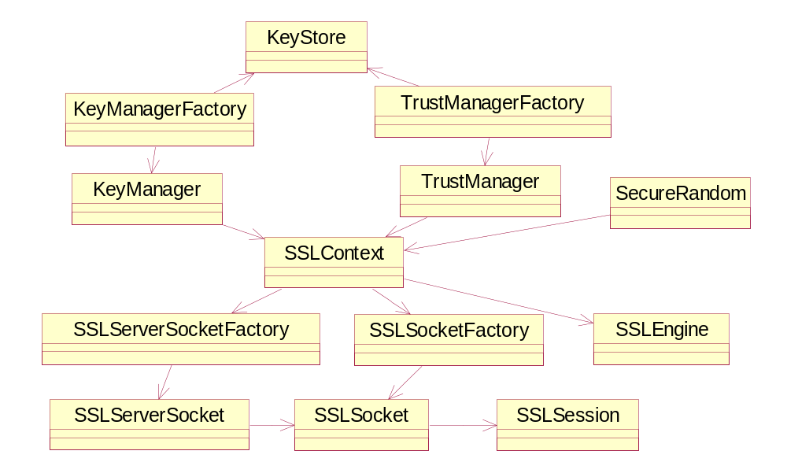
15.2 JSSE简介
图15-3 JSSE API的主要类框图

Slide 19
15.2 JSSE简介
JSSE中负责安全通信的最核心的类是SSLServerSocket类与SSLSocket类，它们分别是ServerSocket与Socket类的子类。
SSLSocket对象由SSLSocketFactory创建，此外， SSLServerSocket的accept()方法也会创建SSLSocket。
SSLServerSocket对象由SSLServerSocketFactory创建。
SSLSocketFactory、SSLServerSocketFactory以及SSLEngine对象都由SSLContext对象创建。
SSLEngine类用于支持非阻塞的安全通信。

Slide 20
15.2 JSSE简介
例程15-1的HTTPSClient类的createSocket()方法创建了采用SSL协议的SSLSocket对象。
public void createSocket()throws Exception{
factory=(SSLSocketFactory)SSLSocketFactory.getDefault();
socket=(SSLSocket)factory.createSocket(host,port);
String[] supported=socket.getSupportedCipherSuites();
socket.setEnabledCipherSuites(supported);
}

Slide 21
15.2.1 KeyStore、KeyManager与TrustManager类
在进行安全通信时，要求客户端与服务器端都支持SSL或TCL协议。
客户端与服务器端可能都需要设置用于证实自身身份的安全证书，还要设置信任对方的哪些安全证书。

Slide 22
15.2.1 KeyStore、KeyManager与TrustManager类
KeyStore类用于存放安全证书。以下程序代码创建了一个KeyStore对象，它从test.keys文件中加载安全证书。
String passphrase = "654321";
//JKS是SUN支持的KeyStore的类型
KeyStore keyStore = KeyStore.getInstance("JKS");
char[] password = passphrase.toCharArray();
//password参数用于打开安全证书
keyStore.load(new FileInputStream("test.keys"), password);

Slide 23
15.2.1 KeyStore、KeyManager与TrustManager类
KeyManager接口的任务是选择用于证实自身身份的安全证书，把它发送给对方。KeyManagerFactory负责创建KeyManager对象，例如：
KeyManagerFactory keyManagerFactory = KeyManagerFactory.getInstance("SunX509");
keyManagerFactory.init(keyStore, password);
KeyManager[] keyManagers= keyManagerFactory.getKeyManagers();

Slide 24
15.2.1 KeyStore、KeyManager与TrustManager类
TrustManager接口的任务是决定是否信任对方的安全证书。
TruesManagerFactory负责创建TrustManager对象，例如：
TrustManagerFactory trustManagerFactory = TrustManagerFactory.getInstance("SunX509");
trustManagerFactory.init(keyStore);
TrustManager[] trustManagers= trustManagerFactory.getTrustManagers();

Slide 25
15.2.2 SSLContext类
SSLContext类负责设置与安全通信有关的各种信息，比如使用的协议（SSL或者TLS），自身的安全证书以及对方的安全证书。SSLContext还负责构造SSLServerSocketFactory、SSLSocketFactory和SSLEngine对象。
以下程序代码创建并初始化了一个SSLContext对象，然后由它创建了一个SSLServerSocketFactory对象：
SSLContext sslCtx = SSLContext.getInstance("TLS"); //采用TLS协议
sslCtx.init(kmf.getKeyManagers(), tmf.getTrustManagers(), null);
SSLServerSocketFactory ssf=sslCtx.getServerSocketFactory();

Slide 26
15.2.3 SSLServerSocketFactory类
SSLServerSocketFactory类负责创建SSLServerSocket对象：
SSLServerSocket serverSocket =
(SSLServerSocket) sslServerSocketFactory.createServerSocket(8000); //监听端口8000
SSLServerSocketFactory对象有两种创建方法：
  （1）调用SSLContext类的getServerSocketFactory()方法。
  （2）调用SSLServerSocketFactory类的静态getDefault()方法。

Slide 27
15.2.4 SSLSocketFactory类
SSLSocketFactory类负责创建SSLSocket对象：
SSLSocket socket =
(SSLSocket) sslSocketFactory.createSocket("localhost",8000);
SSLSocketFactory对象有两种创建方法：
  （1）调用SSLContext类的getSocketFactory()方法。
  （2）调用SSLSocketFactory类的静态getDefault()方法。

Slide 28
15.2.5 SSLSocket类
SSLSocket类是Socket类的子类，因此两者的用法有许多相似之处。
SSLSocket类还具有与安全通信有关的方法:
  1．设置加密套件
  2. 处理握手结束事件
  3. 管理SSL会话
  4．客户端模式

Slide 29
15.2.5 SSLSocket类
1．设置加密套件
SSLSocket类的getSupportedCipherSuites()方法返回一个字符串数组，它包含当前SSLSocket对象所支持的加密套件组。
SSLSocket类的setEnabledCipherSuites(String[] suites)方法设置当前SSLSocket对象的可使用的加密套件组。
可使用的加密套件组应该是所支持的加密套件组的子集。

Slide 30
15.2.5 SSLSocket类
以下代码仅仅启用了具有高加密强度的加密套件，这可以提高该通信端的安全性，禁止那些不支持强加密的通信端连接当前通信端：
String[] strongSuites={"SSL_DES_DSS_WITH_3DES_EDE_CBC_SHA",
"SSL_RSA_WITH_RC4_128_MD5",
"SSL_RSA_WITH_RC4_128_SHA",
"SSL_RSA_WITH_3DES_EDE_CBC_SHA"};
sslSocket. setEnabledCipherSuites(strongSuites) ;

Slide 31
15.2.5 SSLSocket类
2 ．用于处理握手结束事件
SSL握手需要花很长的时间，当SSL握手完成，会发出一个HandshakeCompletedEvent事件，该事件由HandshakeCompletedListener负责监听。
SSLSocket类的addHandshakeCompletedListener()方法负责注册HandshakeCompletedListener监听器。

Slide 32
15.2.5 SSLSocket类
HandshakeCompletedEvent类提供了获取与握手事件相关的信息的方法：
  public SSLSession getSession() //获得会话
  public String getCipherSuite() //获得实际使用的加密套件
  public SSLSocket getSocket() //获得发出该事件的套接字
HandshakeCompletedListener接口的以下方法负责处理握手结束事件
  public void handshakeCompleted(HandshakeCompletedEvent event)

Slide 33
15.2.5 SSLSocket类
3. SSLSocket类用于管理SSL会话
为了提高安全通信的效率，SSL协议允许多个SSLSocket共享同一个SSL会话。
在同一个会话中，只有第一个打开的SSLSocket需要进行SSL握手，负责生成密钥以及交换密钥，其余的SSLSocket都共享密钥信息。

Slide 34
15.2.5 SSLSocket类
SSLSession接口表示SSL会话，它具有以下方法：
  byte[] getId() //获得会话ID。每个会话都有惟一的ID
  String getCipherSuite() //获得实际使用的加密套件
  long getCreationTime() //获得创建会话的时间
  long getLastAccessedTime() //获得最近一次访问会话的时间。访问会话是指程序创建一个使用
  该会话的SSLSocket。
  String getPeerHost() //获得通信对方的主机
  int getPeerPort() //获得通信对方的端口
  void invalidate() //使会话失效
  boolean isValid() //判断会话是否有效

Slide 35
15.2.5 SSLSocket类
SSLSocket的getSession()方法返回SSLSocket所属的会话。
SSLSocket的setEnableSessionCreation(boolean flag)方法决定SSLSocket是否允许创建新的会话。flag参数的默认值为true。
  如果flag参数为true，那么对于新创建的SSLSocket，如果当前已经有可用的会话，就直接加入该会话，如果没有可用的会话，就创建一个新的会话。
  如果flag为false参数，那么对于新创建的SSLSocket，如果当前已经有可用的会话，就直接加入该会话，如果没有可用的会话，那么该SSLSocket无法与对方进行安全通信。

Slide 36
15.2.5 SSLSocket类
SSLSocket的startHandshake()方法显式的执行一次SSL握手。该方法具有以下用途：
  使得会话使用新的密钥。
  使得会话使用新的加密套件。
  重新开始一个会话。为了保证不重用原先的会话，应该先将原先的会话失效：
    socket.getSession().invalidate();
    socket.startHandshake();

Slide 37
15.2.5 SSLSocket类
4．客户端模式
由于多数情况下客户端无需向服务器证实自己的身份，因此当一个通信端无需向对方证实自己身份，就称它处于客户模式，否则称它处于服务器模式。
SSLSocket的setUseClientMode(boolean mode)方法用来设置客户模式或者服务器模式。
  如果mode参数为true，就表示客户模式，即无需向对方证实自己的身份；
  如果mode参数为false，就表示服务器模式，即需要向对方证实自己的身份。

Slide 38
15.2.5 SSLSocket类
当SSLSocket处于服务器模式，还可以通过以下方法来决定是否要求对方提供身份认证：
  setWantClientAuth(boolean want)：当want参数为true，表示希望对方提供身份认证。如果对方未出示安全证书，连接不会中断，通信继续进行。
  setNeedClientAuth(boolean need)：当need参数为true，表示要求对方必须提供身份认证。如果对方未出示安全证书，连接中断，通信无法继续。

Slide 39
15.2.6 SSLServerSocket类
SSLServerSocket类是ServerSocket类的子类，因此两者的用法有许多相似之处。
此外，SSLServerSocket类还具有与安全通信有关的方法。这些方法与SSLSocket类中的同名方法具有相同的作用。

Slide 40
15.2.6 SSLServerSocket类
1．设置加密套件的方法如下：
  String[] getSupportedCipherSuites()：返回一个字符串数组，它包含当前SSLServerSocket对象所支持的加密套件组。
  void setEnabledCipherSuites(String[] suites)：设置当前SSLServerSocket对象可使用的加密套件组。
  String[] getEnabledCipherSuites()：返回一个字符串数组，它包含当前SSLServerSocket对象可使用的加密套件组。

Slide 41
15.2.6 SSLServerSocket类
2．管理SSL会话的方法如下：
  void setEnableSessionCreation(boolean flag)：决定由当前SSLServerSocket对象创建的SSLSocket对象是否允许创建新的会话。
  boolean getEnableSessionCreation()：判断由当前SSLServerSocket对象创建的SSLSocket对象是否允许创建新的会话。

Slide 42
15.2.6 SSLServerSocket类
3．设置客户端模式的方法如下：
  void setUseClientMode(boolean mode)：当mode参数为true，表示客户端模式。
  void setWantClientAuth(boolean want)：当want参数为true，表示希望对方提供身份认证。
  void setNeedClientAuth(boolean need)：当need参数为true，表示要求对方必须提供身份认证。

Slide 43
15.2.7 SSLEngine类
SSLEngine类与SocketChannel类联合使用，就能实现非阻塞的安全通信。
SSLEngine类封装了与安全通信有关的细节，把应用程序发送的应用数据打包为网络数据，打包就是指对应用数据进行加密，加入SSL握手数据，把它变为网络数据。
SSLEngine类还能把接收到的网络数据展开为应用数据，展开就是指对网络数据解密。
SSLEngine类的wrap()方法负责打包应用数据，unwrap()方法负责展开网络数据。

Slide 44
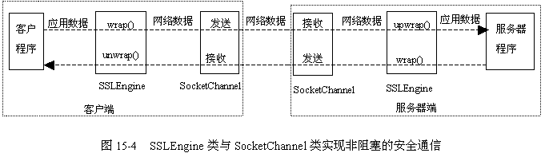
15.2.7 SSLEngine类
在图15-4中，SocketChannel类负责发送和接收网络数据，SSLEngine类负责网络数据与应用数据之间的转换。

Slide 45
15.2.7 SSLEngine类
SSLEngine类的wrap()以及unwrap()方法都返回一个SSLEngineResult对象，它描述执行wrap()或unwrap()方法的结果。
SSLEngineResult类的getHandshakeStatus()方法返回SSL握手的状态，如果取值为HandshakeStatus.NEED_TASK，表明握手没有完成，应该继续完成握手任务：
if(result.getHandshakeStatus() == HandshakeStatus.NEED_TASK){
Runnable runnable;
while((runnable = engine.getDelegatedTask()) != null) {
runnable.run();
}
}

Slide 46
15.3 创建基于SSL的安全服务器和安全客户
例程15-4的EchoServer类创建了一个基于SSL的安全服务器，它处于服务器模式。
EchoServer类先创建了SSLContext对象，然后由它创建SSLServerSocketFactory对象，再由该工厂对象创建SSLServerSocket对象。
对于以下程序代码：
System.out.println(serverSocket.getUseClientMode()? "客户模式":"服务器模式");
System.out.println(serverSocket.getNeedClientAuth()?
"需要验证对方身份":"不需要需要验证对方身份");
打印结果为：
服务器模式
不需要验证对方身份

Slide 47
15.3 创建基于SSL的安全服务器和安全客户
例程15-5的EchoClient类创建了一个基于SSL的安全客户，它处于客户模式。
EchoClient类先创建了一个默认的SSLSocketFactory对象，然后由它创建了SSLSocket对象。对于以下程序代码：
System.out.println(socket.getUseClientMode()? "客户模式":"服务器模式");
打印结果为：
客户模式

Slide 48
15.3 创建基于SSL的安全服务器和安全客户
EchoClient类依靠TrustManager来决定是否信任EchoServer出示的安全证书。
EchoClient类的SSLSocketFactory对象是按默认方式创建的。
默认的SSLSocketFactory对象使用默认的SSLContext对象，而默认的SSLContext对象使用默认的TrustManager对象，默认的TrustManager对象使用默认的KeyStore对象，默认的KeyStore对象首先根据系统属性javax.net.ssl.trustStore来加载可信任的安全证书。

Slide 49
练习题1
问题：JSSE支持哪些协议？
选项:
  a) FTP
  b) SSL
  c) TLS
  d) HTTP
答案: b,c

Slide 50
练习题2
问题：SSL协议位于哪个层？
选项:
  a)网络层
  b)应用层
  c)传输层
  d)安全套节字层
答案: d

Slide 51
练习题3
问题：以下哪些属于SSL协议的内容？
选项:
  a) 验证通信对方的身份
  b) 保证数据的可靠传输，数据不会丢失
  c) 对网络上传输的数据加密
  d) 保证不会接收到乱序的数据包
答案: a,c

Slide 52
练习题4
问题：以下哪些类的对象可以直接由SSLContext创建？
选项:
  a) SSLServerSocketFactory
  b) SSLSocketFactory
  c) SSLEngine
  d) SSLSocket
  e) KeyStore
答案: a,b,c

Slide 53
练习题5
问题：在SSL协议中，什么叫客户模式?
选项:
  a) 当一个通信端作为客户程序运行，就称它处于客户模式。
  b) 当一个通信端无需向对方证实自己身份，就称它处于客户模式。
  c) 当一个通信端要求对方必须提供身份验证，就称它处于客户模式。
  d) 如果一个通信端处于服务器模式，那么另一端就处于客户模式。
答案: b

Slide 54
练习题6
问题：关于TrustManager，以下哪些说法正确？
选项:
  a) TrustManager用来证实自己的身份。
  b) TrustManager用来验证对方的身份。
  c) 如果通信方A要求验证通信方B的身份时，通信方A的程序中必须创建TrustManager。
  d) 如果通信方A要求验证通信方B的身份时，通信方B的程序中必须创建TrustManager。
答案: b,c

